Slide 1
Групповой проект
Последнее домашнее задание по машинному обучению.
Нужно выбрать день для презентации.
Группы по 4-5 человек. Если кто-то уверен, что не хочет делать проект, то можно просто не делать. Все баллы дополнительные.
Всего будет 40 баллов за первую часть и 20 за дополнительную.
Обязательная часть — построение модели для классификации картинок, ее обучение и оформление в виде тула в командной строке. Можно использовать как модели классического мл, так и нейронные сети.
Дополнительная часть — оформление модели в виде телеграм бота, которому можно отправить картинку и получить предсказание в ответ (если делаете бота, то можно не делать CLI tool).
Всего на выбор 9 датасетов с картинками разной степени сложности.
Разные команды могут взять один и тот же датасет)
В конце нужно будет сделать презентацию и показать в выбранный день.

Slide 2
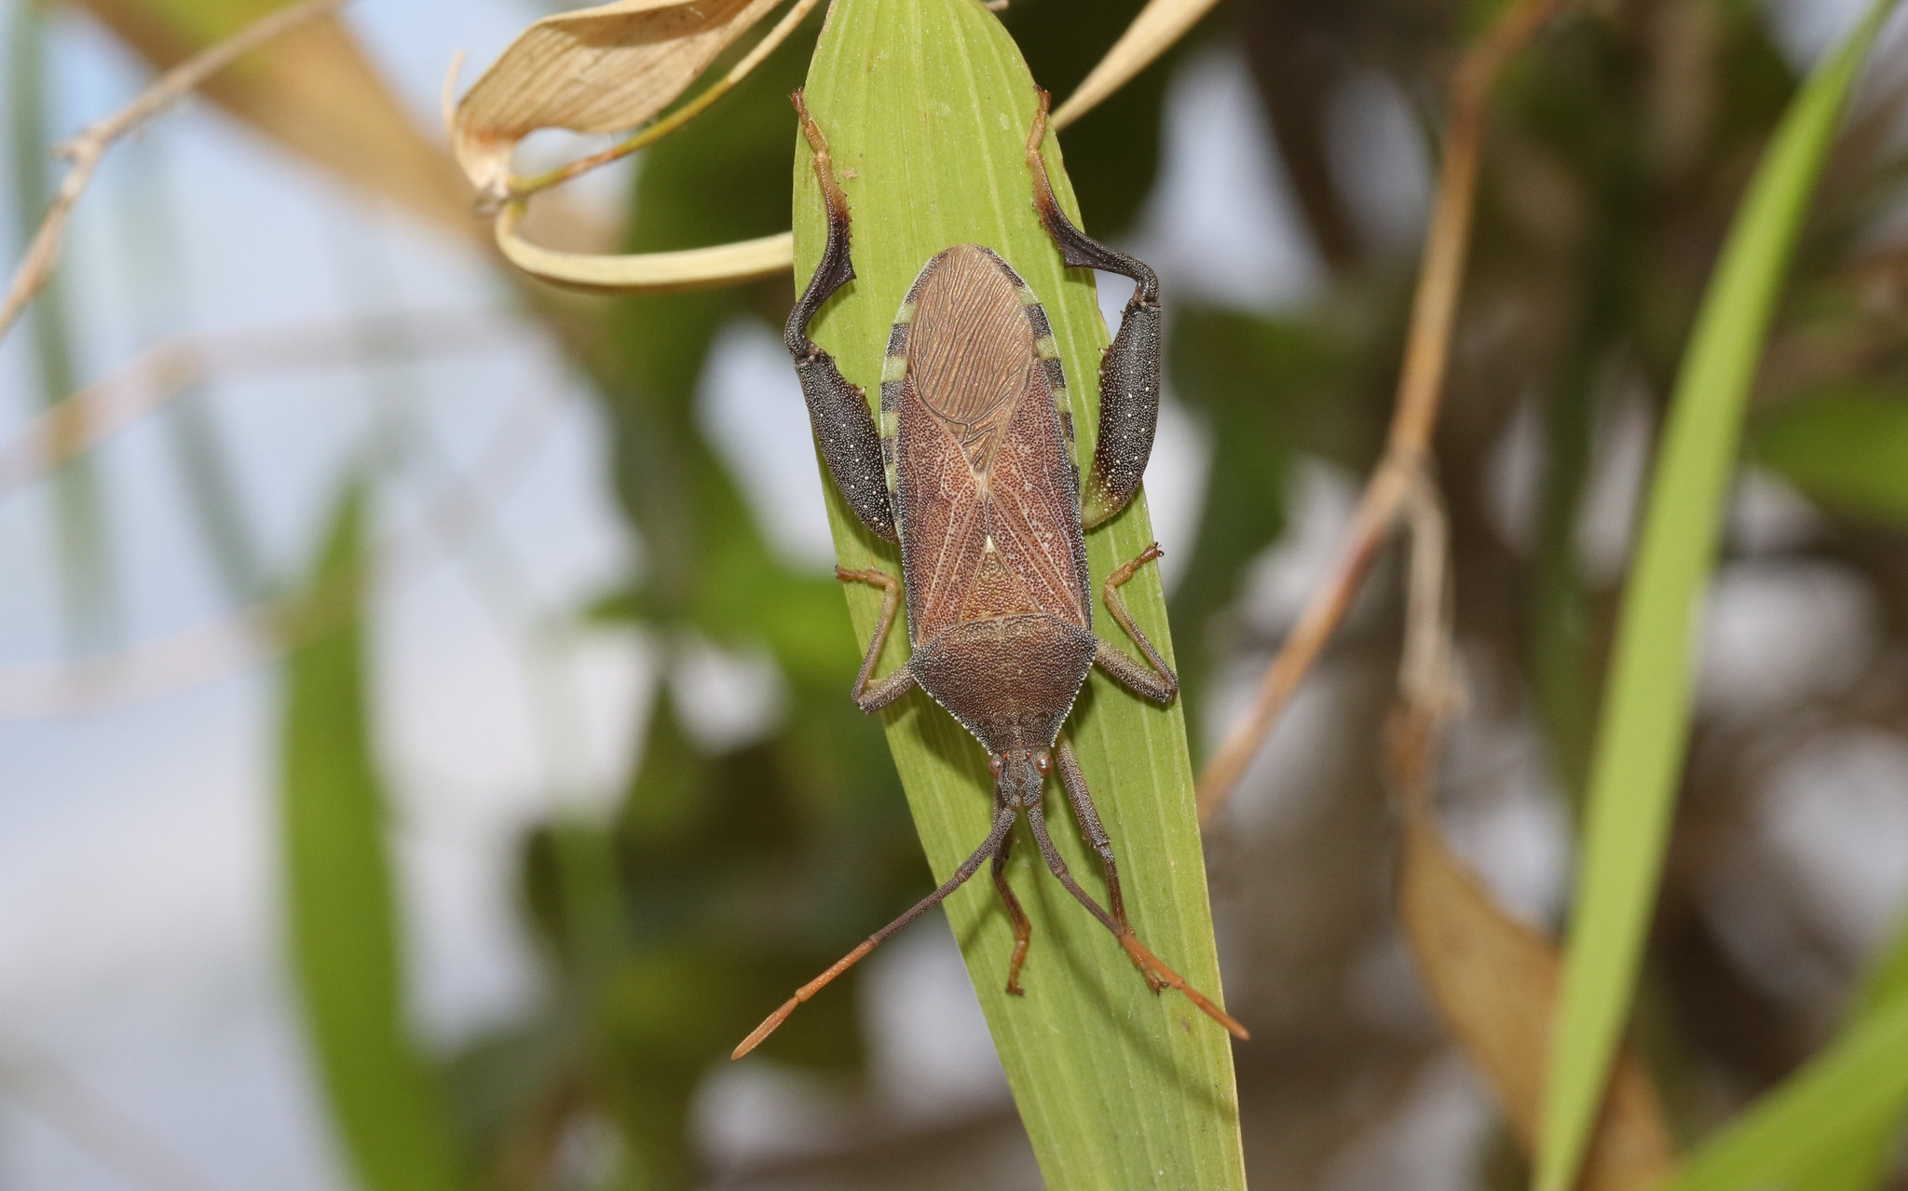
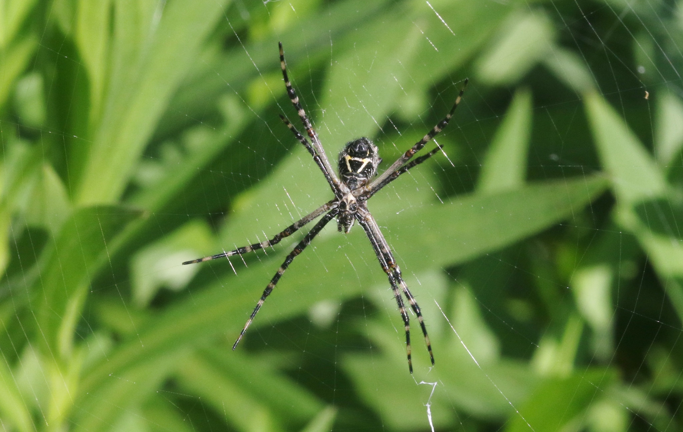
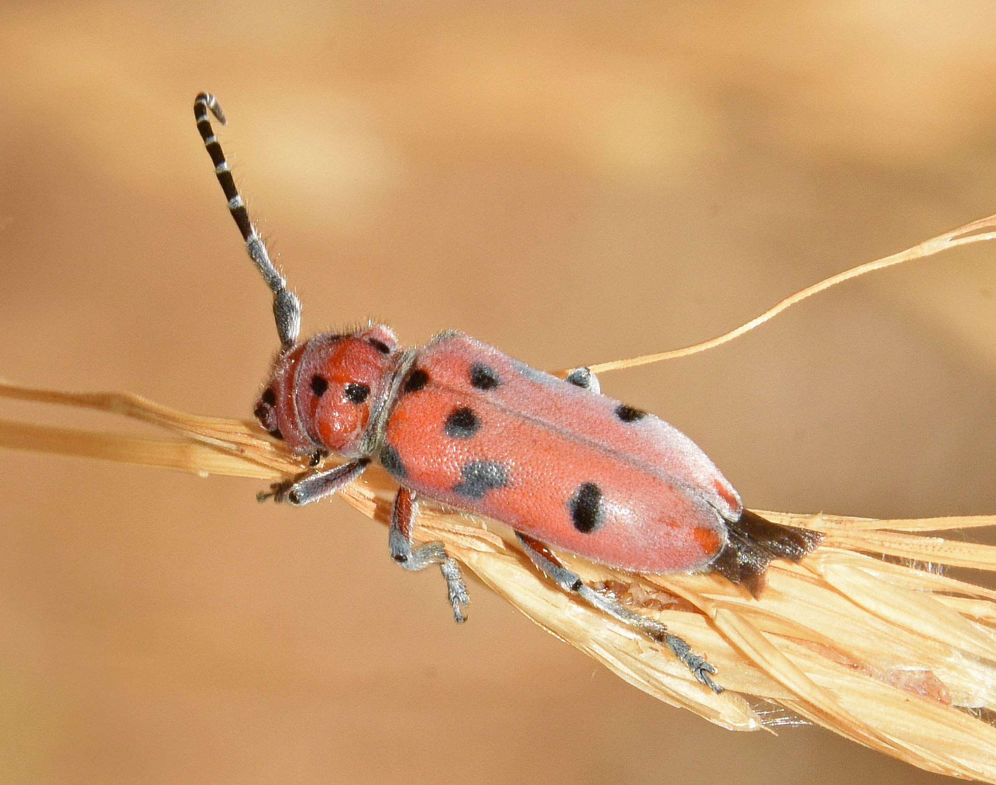
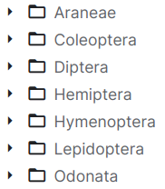
Arthropod Taxonomy Orders Classification
относительно не много классов
картинки могут быть сложные, так как жучки сфотографированы на разных расстояниях и под разными углами
12 Gb
данные

Slide 3
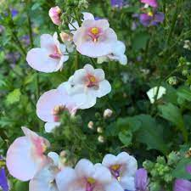
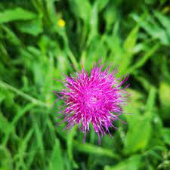
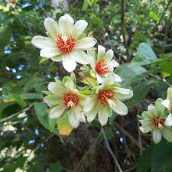
Pl@ntNet-300K image dataset
1081 класса
картинки попроще, но есть дисбаланс классов
30 Gb. Может понадобиться что-то выбросить. В крайнем случае можно от видов перейти к родам
данные

Slide 4
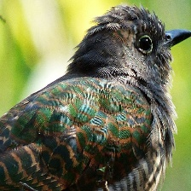
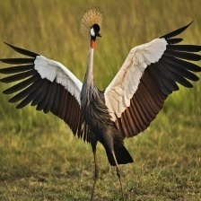
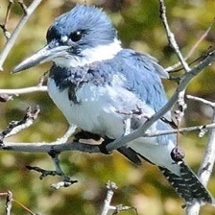
BIRDS 400 - SPECIES IMAGE CLASSIFICATION
400 классов
58388 Train, 2000 Test, 2000 Validation images 224X224X3 jpg format
1.6 Gb
Телеграм бот под это смотрится даже почти полезным
данные

Slide 5
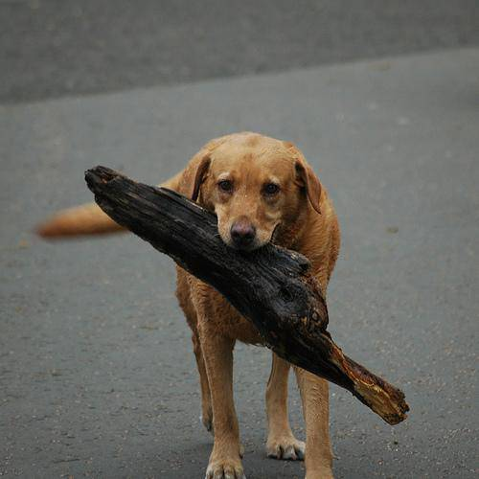
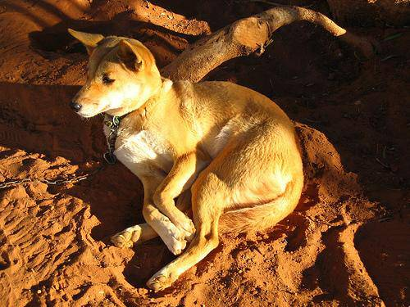
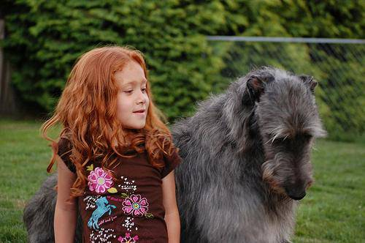
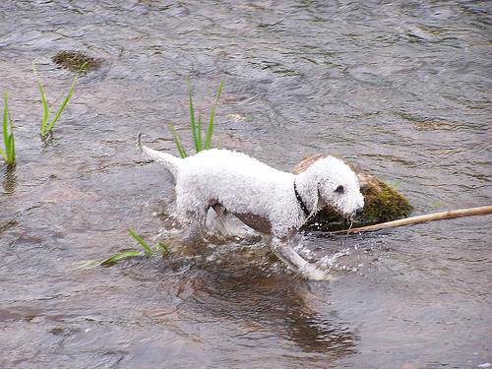
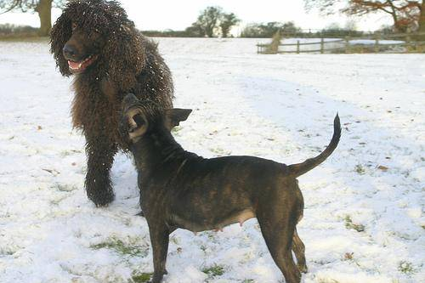
Dog Breed Identification
120 классов
750 mb
Телеграм бот под это смотрится тоже неплохо
данные

Slide 6
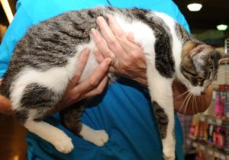
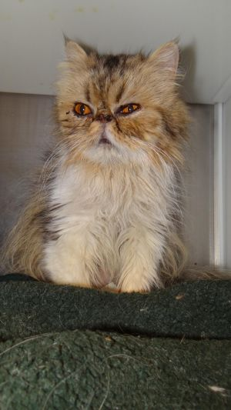
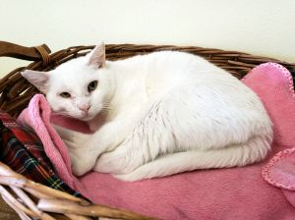
Cat Breeds Dataset
67 классов
2.14 Gb
Телеграм бот под это смотрится еще лучше
данные

Slide 7
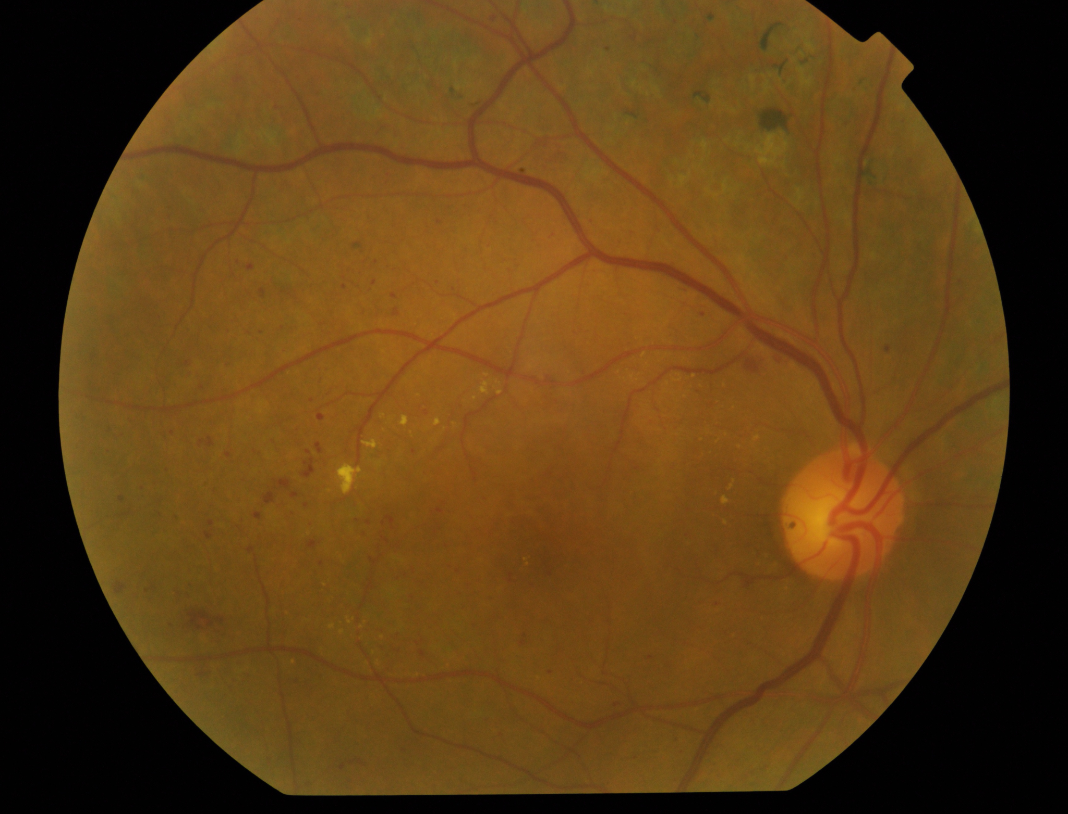
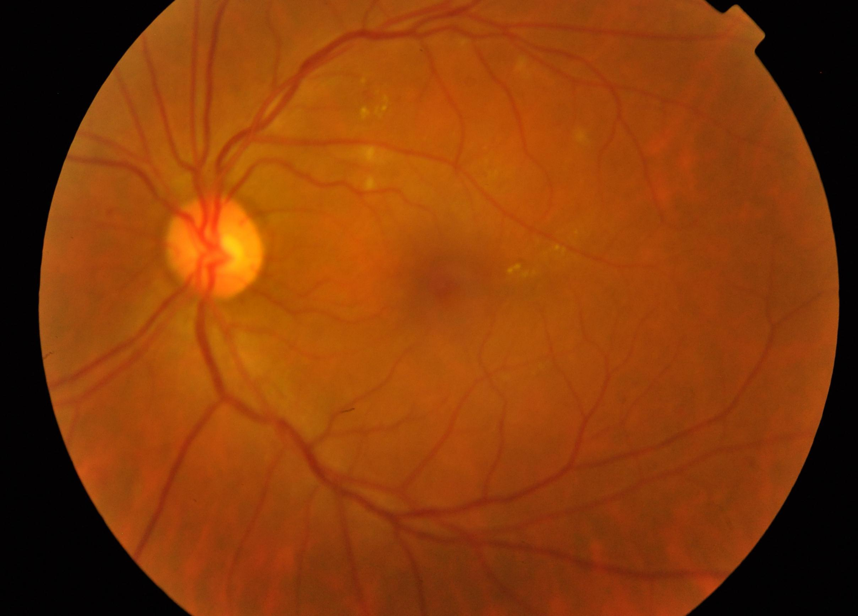
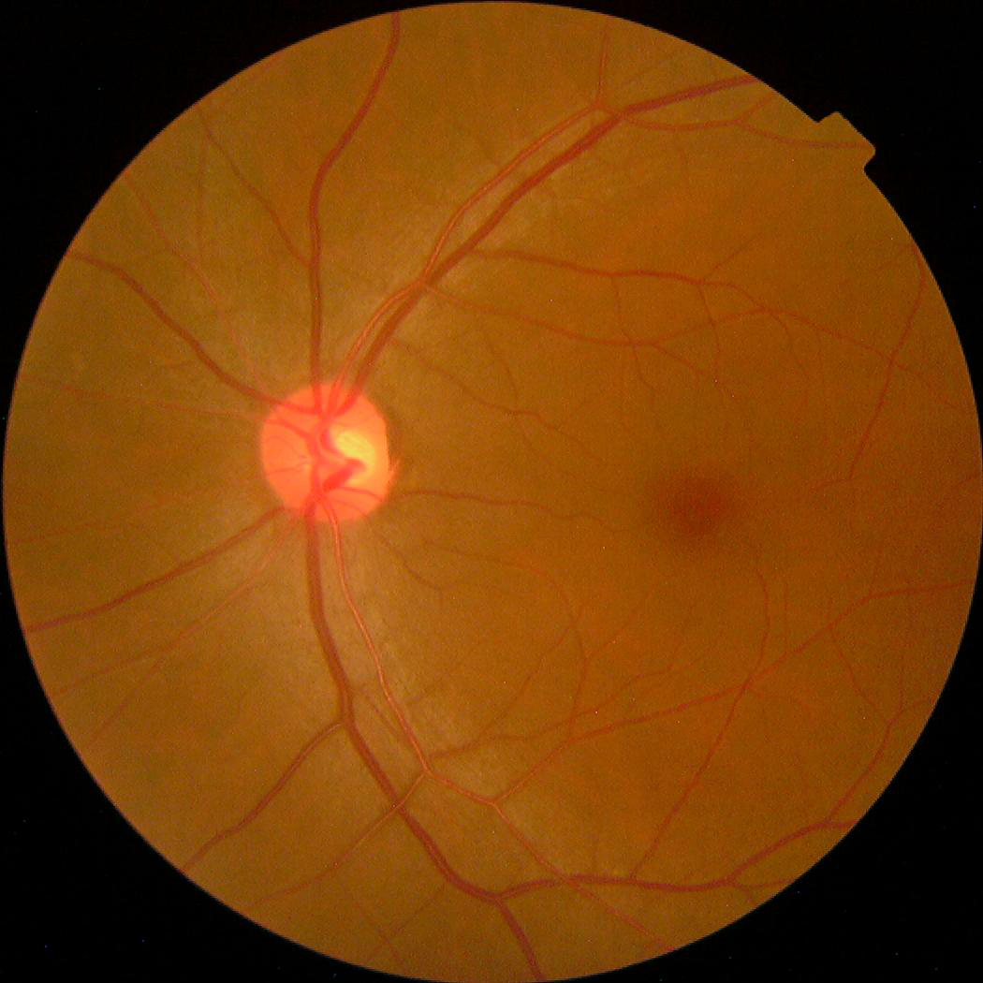
APTOS 2019 Blindness Detection
5 классов
10.22 Gb
Тут бот может быть не так полезен, но все равно забавно
данные

Slide 8
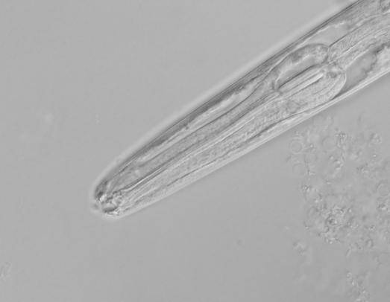
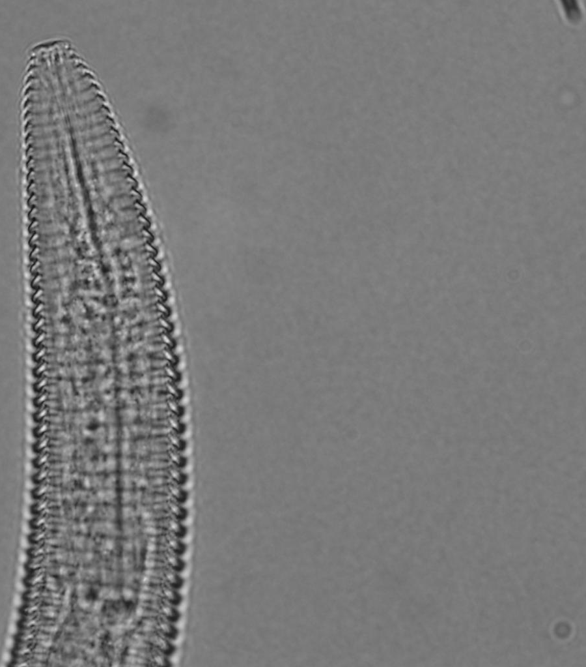
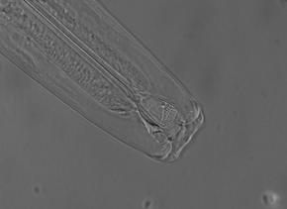
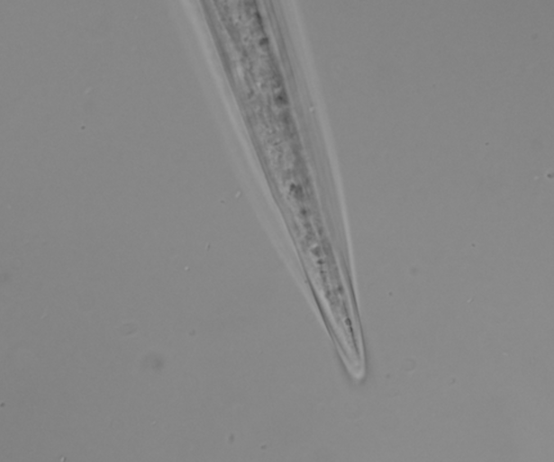
Nematode image dataset
19 классов
600 mb
Честно сказать, картинки тут сложно различаются))
Ноутбук с разбором кода для этого проекта у меня есть, разберем в сб, так что может быть не так интересно
данные

Slide 9
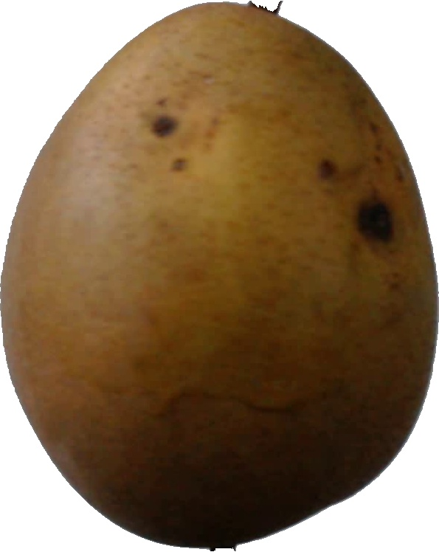
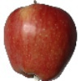
Fruits 360
131 классов
1.38 Gb
Тут задачка сильно попроще, так как картинки без фона и центрированы
данные

Slide 10
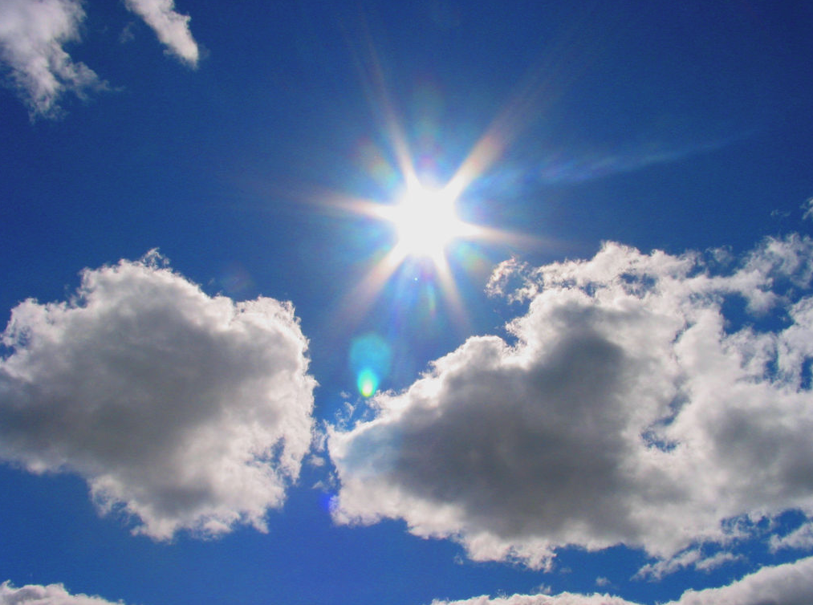
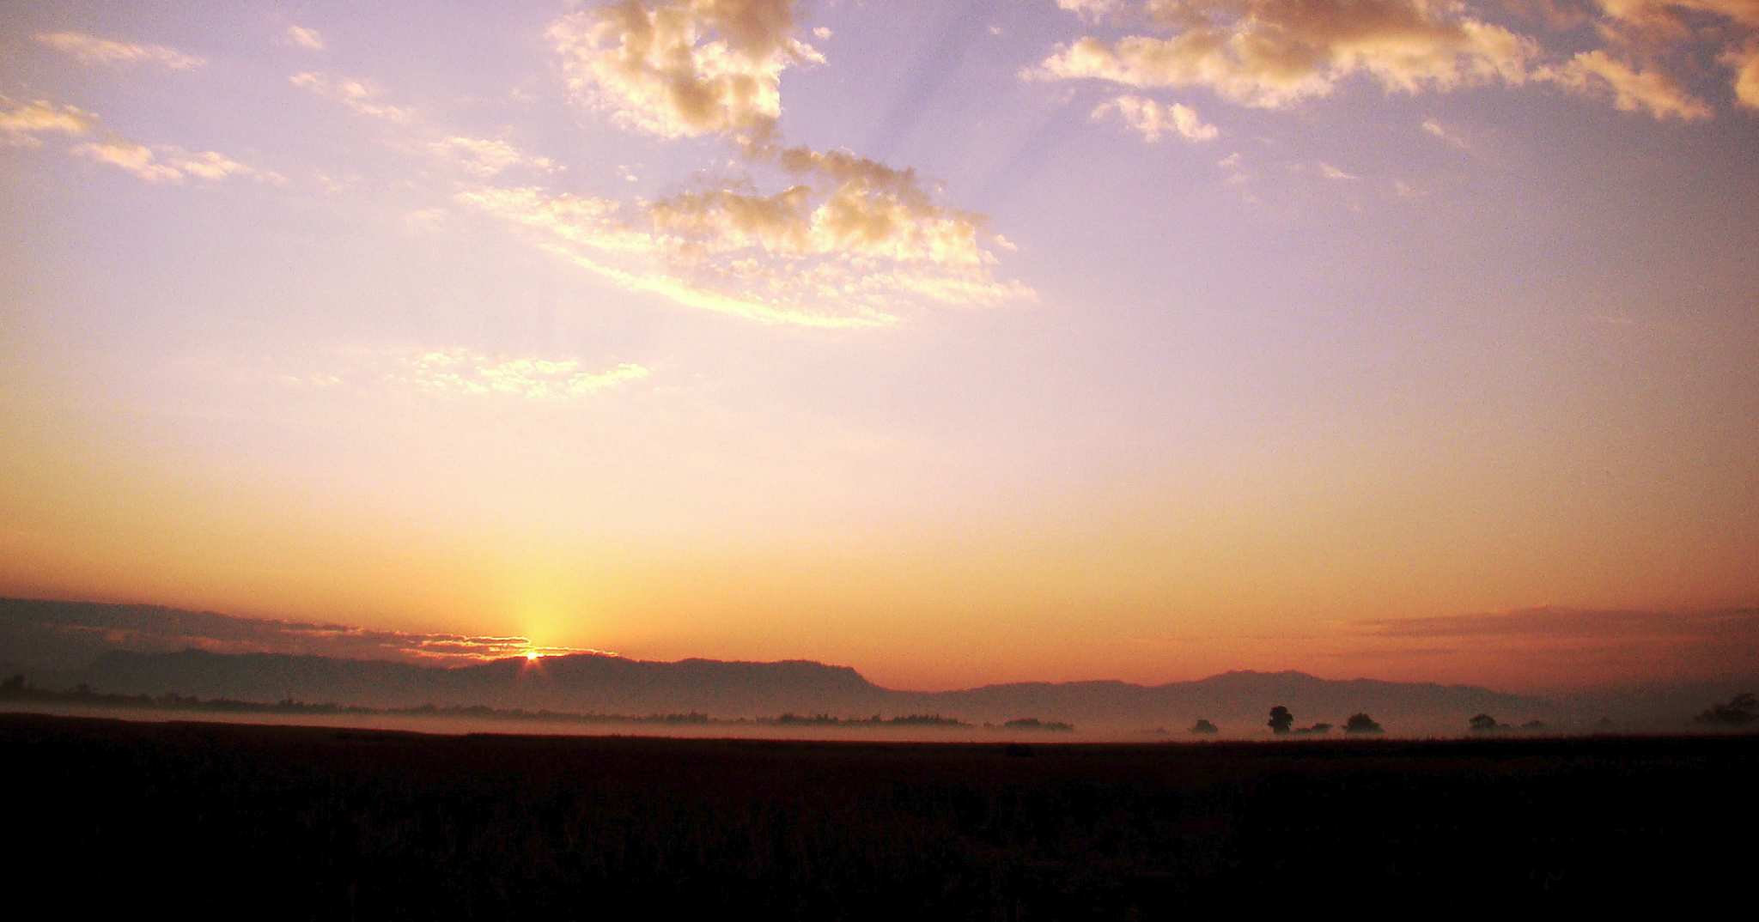
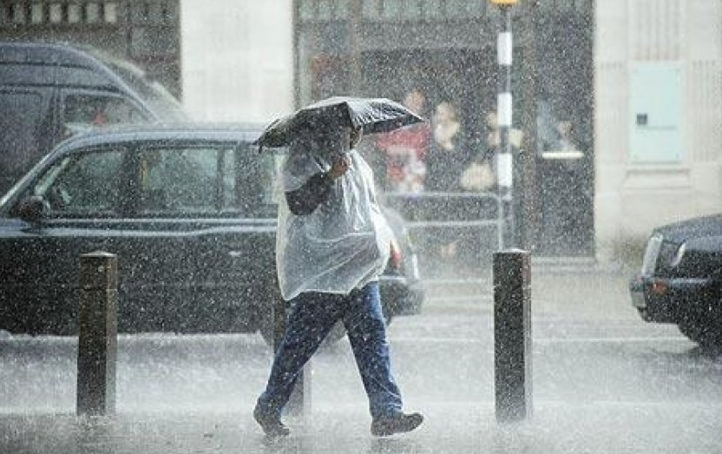
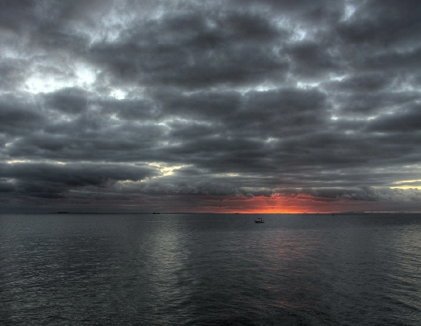
Multi-class Weather Dataset for Image Classification
4 класса
100 mb
Тоже задачка попроще. Не так много данных и классов, а классы весьма сильно различаются
данные

